Slide 1
Tema:Desgalaryň öwrümli çyzykly elementlerini esasy nokatlara bölüşdirmek.

Slide 2
Sapagyň meýilnamasy
Öwrümler hakynda maglumatlar.
2. Öwrümleri detallar boýunça bölmek.
3. Öwrümleri burçly-çyzykly kesimler usuly boýunça bölmek

Slide 3
1. Awtomobil we demir ýollaryň, magistral turbageçirijileriň, akabalaryň we şuňa meňzeş desgalaryň gurluşygynda, öwrüm ýerlerinde dürli görnüşli öwrümleri, aýlawlary ýerinde esasy nokatlara bölip belleşdirmeli bolýar. Öwrümler görnüşleri boýunça birnäçe topara bölünýärler. Töwerek görnüşli öwrüm, ellips görnüşli öwrüm, parabola görnüşli öwrüm, kubiki parabola we radioidalnaýa geçiş öwrümleridir.

Slide 4
Ellips görnüşli öwrümler-tertipleşdiriji dambalaryň gurlusýgynda, köprüleriň daýanç sütünleriniň durýan ýerleri toprak bilen taýýarlananda ulanylýar.
Parabola görnüşli öwrümler - ýollaryň uzaboýuna wertikal profillerini görkezmek üçin, awtomobil ýollarynyň kese profilini görkezmek üçin ulanylýar.
Kubiki parabola we radioidalnaýa geçiş öwrümleri - ol göni çyzykly ulgamlardan esasy öwrüme ýuwasjadan geçmäge niýetlenendir.

Slide 5
Töwerek görnüşli öwrüm-akabalaryň we ýollaryň gurluşygynda ulanylýar. Töwerek görnüsli öwrüm-öwrüm burçy  we töweregiň R radiusy bilen häsiýetlendirilýär.  burçy öwrüm burçynyň depesinden C nokatdan ölçenýär.
Tehniki taslama döwründe ulgamyň gözleg işlerinde öwrümiň NK-başlangyjynyň, BU-burç depesiniň, CK-öwrüm merkeziniň we KK-öwrümiň soňunyň nokatlary ýerinde berkidilýär. Onuň üçin öwrümiň esasy elementlerini T-tangensi, K-öwrümiň uzynlygyny, D-domeri, B-bissektrisany bilmelidir. Öwrümler şeýle formula bilen hasaplanýar.

Slide 6
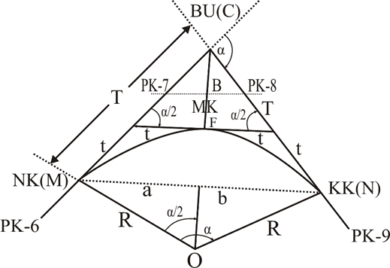

Slide 7
Formulalardan görnüşi ýaly öwrümiň esasy elementleri (T.K.D.B.) berilen öwrüm burçunyň bahasyna (α) we öwrümiň radiusyna (R) göni proporsionaldyr.
Mysal: Aýlaw burçyň depesi PK3+52m. Ulgamyň öwrüm burçy α=41⁰42/. Öwrümi radiusy R=100m. Göni çyzygyň rumby - DgGb18⁰ 52/ barabar bolsa hasaplamalar şeýle yzygiderlikde ýerine ýetirilýär (11.15-nji surat)

Slide 8
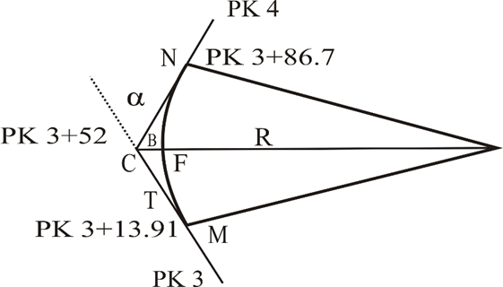
8.2-nji surat

Slide 10
Öwrümiñ esasy elementleriniň bahasyny öwrümi bölüşdirmek üçin niýetlenen geodeziki tablisadan hem alynýar. Olaryň awtorlary Г.Ю. Хунджуa «Taблица применяемые на тахеометрических съемках и в инженерном деле», şeýle hem: В.A.Вaжeвский, Н.В.Фeдорoв, Н.В.Ганьшин, Л.С.Хренов, Н.A. Mитин we bagalar «Taблица для разбивки кривых».
Eger-de öwrümiň esasy nokatlary ýerinde bölüdirilende, onuň öwrüm depesine baryp bolmaýan bolsa, onda α burçy tangens çyzygyň ugrynda erkin ýerleşen A we B nokatlarda β we ϕ burçlary ölçelýär, α burç hasaplanyp çykarylýar (11.16-nji surat). Ondan soň bolsa AB aralyk ölçelýär, ACB üçburçlygy ilenýär, CA we CB aralyk kesgitlenýär.

Slide 11
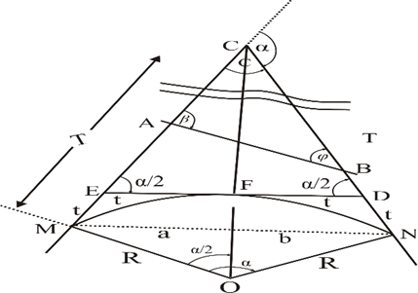
8.3-nji surat
∠C=180-(∠β+∠ϕ) ∠α=180-∠C

Slide 12
2. Ýerinde öwrümiñ ýagdaýyny, onuň esasy nokatlary bilen doly kesgitläp bolmaýar. Desgalaryň gurluşygy üçin öwrümiň esasy nokatlarynyň arasynda birnäçe goşmaça öwrüm nokatlary tapmak zerur bolup durýar. Öwrümde goşmaça nokatlar bellenende, goňşy nokatlaryň arasyndaky uzaklyk, hordadan öwrüm kän bir tapawutlanmaz ýaly aralykda saýlanýar. Köp halatda öwrümde goşmaça goňşy nokatlaryň arasyndaky uzaklyk 20 metr alynýar we öwrümiň radiusyna baglylykda goşmaça goňşy nokatlaryň arasyndaky uzaklyk şeýle ýygylykda bolup biler:
R=100-500m bolanda - 10m
R=100m kiçi bolanda - 5m
Ondan başgada öwrümde goşmaça nokatlaryň ýygylygy guruljak desgalaryň görnüşine, materialyna we onuň takyk gurulmak zerurlygyna bagly bolup durýar.

Slide 13
Guruljak desgalardan edilýän talap, öwrümlerde bölüşdirme işleriniň takyklygyny hem kesgitleýär. Öwrümi ownuk detallara bölmegiň birnäçe usullary bardyr we ol usullar ölçegleriň görnüşi we ulanyş şertleri bilen tapawutlanýandyr. 20 metrden kiçi radiusly öwrümde bölüşdirme işleri, öwrümiň merkezinden uzaklyk başlanýar ýa-da nusganyň (şablonyň) kömegi bilen geçirilýär. Öwrümleri ownuk detallara bölmegiň birnäçe usuly bardyr:
1. Göniburçly koordinatlar usuly,
2. Burçly-çyzykly kesimler usuly,
3. Hordalaryň dowamy usuly,
4. Köpburçlar usuly
5. Kesijiler usuly.

Slide 14
3. Bu usulda şeýle ýagdaý ulanylýar, ýagny öwrümiň haýsy hem bolsa bir nokadynyň depesinden bir meňzeş dugadan kesip geçende alnan burç, indiki meňzeş dugadan kesip geçýan burçuň ýarysyna, ýagny merkezi burçuna deň (11.18-nji surat) bolan düzgün ulanylýar. Hordanyň ί uzynlygyna we öwrümiň R radiusyna baglylykda ϕ/2 burçyň ululygynyň bahasy tablisadan alynýar
Sin ϕ/2 = ί /2R
Bu ýerde: ί -hordanyň uzynlygy.

Slide 15
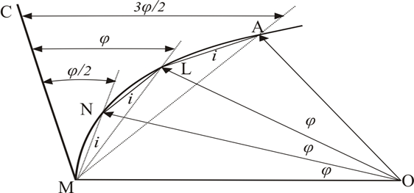
8.4-nji surat

Slide 16
Öwrümiň başlangyç M-nokadynda teodolit gurnalýar (8.4-nji surat) we tangens çyzygyndan ϕ/2 burça alynýar we alynan ugr boýunça MN= ί hordanyň uzynlygy goýulýar. Öwrümde tapylan nokat berkidilýär. Soňra şol MC ugrdan teodolit bilen ikinji 2ϕ/2 =ϕ burç ölçelýär, N nokatdan hordanyň indiki ί uzynlygy goýulýar we ýerinde öwrümiň L nokady berkidilýär. Öwrümde soňky A nokat hem şu düzgün boýunça kesgitlenýär.
Burçly-çyzykly kesimler usulynda öňdäki nokadyň ýagdaýy yzdaky nokada otnositellikde kesgitlenýänligi sebäpli, öwrümiň uzynlygy artdygyça, ony detallar boýunça bölmegiň takyklygy tiz pese düşýär. Bu usulyň esasy kemçiligi hem şondan ybarat.

